Slide 1
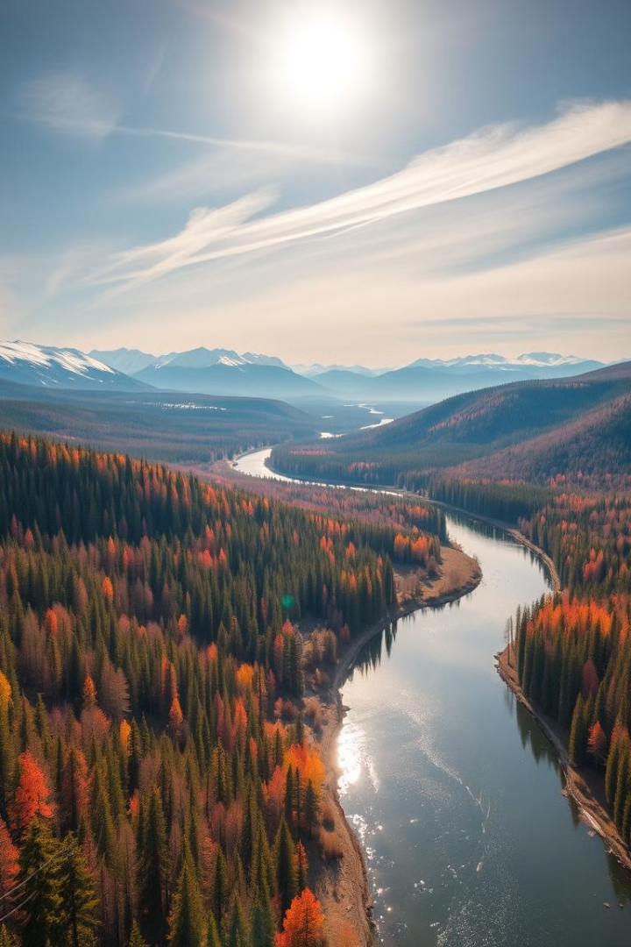
Европейский Север России: Географическое Положение и Природные Ресурсы
Европейский Север России, обширный и разнообразный регион, занимает значительную часть страны, простираясь от Кольского полуострова до Уральских гор. Этот регион богат природными ресурсами, но испытывает сложности из-за сурового климата и удаленности от крупных центров. В этой презентации мы рассмотрим географическое положение и природно-ресурсный потенциал Европейского Севера России, а также некоторые экономические и экологические аспекты.
АА
по Анета Аркелова

Slide 2
Географическое Положение
Расположение
Климатические Условия
Европейский Север России расположен в северной части Восточно-Европейской равнины, охватывая территорию от Кольского полуострова до Уральских гор. Он граничит с Финляндией, Норвегией и Белоруссией.
Регион характеризуется суровым континентальным климатом с долгими, холодными зимами и короткими, прохладными летами. В некоторых районах температура может опускаться ниже -50 градусов Цельсия.

Slide 3
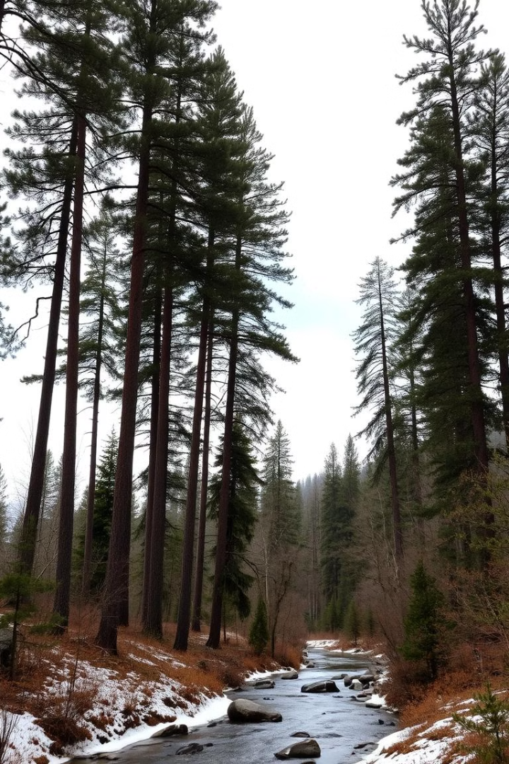
Природные Ресурсы
1
Лесные Ресурсы
2
Минеральные Ресурсы
Регион богат лесами, в основном хвойными. Леса составляют более 70% территории и являются ценным источником древесины, целлюлозы, бумаги и других материалов.
Европейский Север России обладает значительными запасами полезных ископаемых, включая железорудную, никелевую, медную, апатитовую руду, а также нефть и газ.
3
Водные Ресурсы
Регион имеет обширную сеть рек и озер, в том числе крупнейшее озеро Европы - Ладожское озеро. Водные ресурсы используются для судоходства, гидроэнергетики, рыболовства.

Slide 4
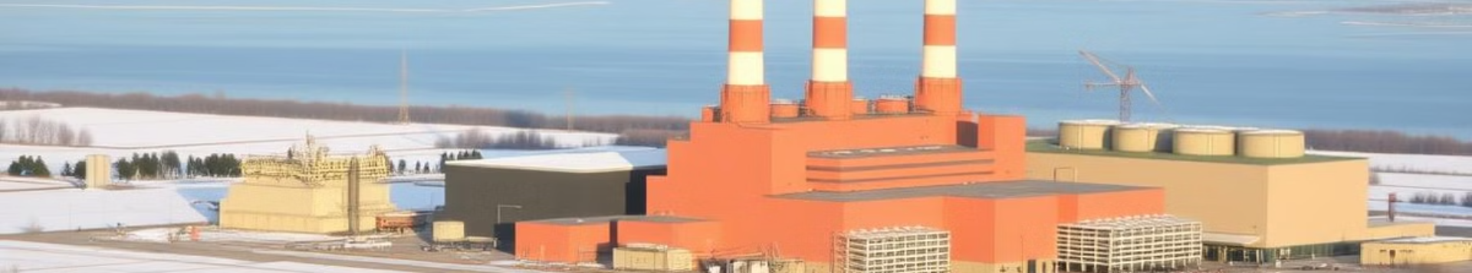



Экономические Возможности
Добывающая Промышленность
Лесная Промышленность
Рыболовство
Лесозаготовки и деревообработка также играют важную роль, обеспечивая рабочие места и экспортные товары.
Морское и пресноводное рыболовство являются значительными отраслями, с богатыми запасами лосося, трески, сельди и других видов.
Добыча полезных ископаемых, в основном руды и минералов, является одним из ключевых секторов экономики Европейского Севера России.

Slide 5

Экологические Проблемы
Загрязнение Окружающей Среды
1
Добыча и промышленное производство могут привести к загрязнению воздуха, воды и почвы, что влияет на экосистему.
2
Изменение Климата
Изменение климата оказывает негативное влияние на Арктику, увеличивая таяние льдов и вызывая повышение уровня моря.
Угрозы Биоразнообразию
3
Утрата среды обитания, загрязнение и изменение климата представляют угрозу для биоразнообразия региона.

Slide 6



Туризм на Европейском Севере
1
Природный Туризм
2
Культурный Туризм
3
Приключенческий Туризм
Европейский Север России предлагает разнообразные возможности для туризма. Природный туризм привлекает любителей дикой природы, желающих насладиться красотой северных лесов, озер и рек. Культурный туризм предоставляет возможность посетить исторические города, музеи и памятники.

Slide 7
Развитие Инфраструктуры
Транспорт
1
Развитие транспортной инфраструктуры, в том числе автомобильных и железных дорог, имеет решающее значение для экономического роста региона.
Энергетика
2
Улучшение энергетической инфраструктуры, в том числе модернизация электростанций и развитие альтернативных источников энергии.
Связь
3
Расширение и модернизация коммуникационной инфраструктуры, включая высокоскоростной интернет и мобильную связь.

Slide 8
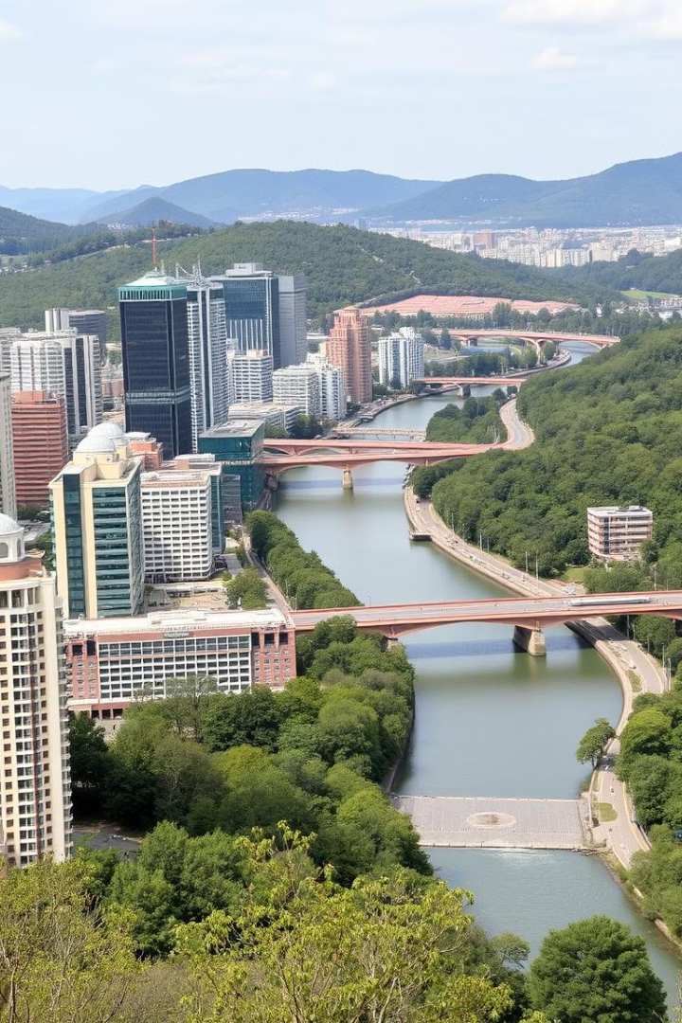
Перспективы Развития
1
Разработка
Дальнейшее освоение природных ресурсов, включая добычу полезных ископаемых и развитие лесного хозяйства.
2
Инновации
Стимулирование инновационного развития, в том числе в области высоких технологий, энергетики и сельского хозяйства.
3
Туризм
Развитие туристической отрасли, привлечение инвестиций в строительство новых отелей и туристических объектов.

Slide 9
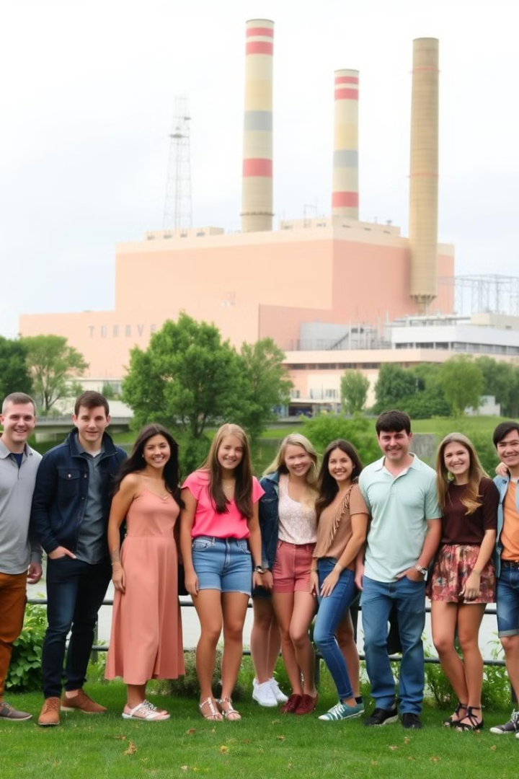



Вызовы и Решения
Сохранение Окружающей Среды
Необходимо внедрять экологически устойчивые практики во всех сферах экономики, чтобы смягчить негативное воздействие на окружающую среду.
Развитие Человеческого Капитала
Важно инвестировать в образование, здравоохранение и социальные программы, чтобы повысить квалификацию и уровень жизни населения.
Сотрудничество
Создание партнерств между правительством, бизнесом и гражданским обществом для решения общих проблем и развития региона.

Slide 10
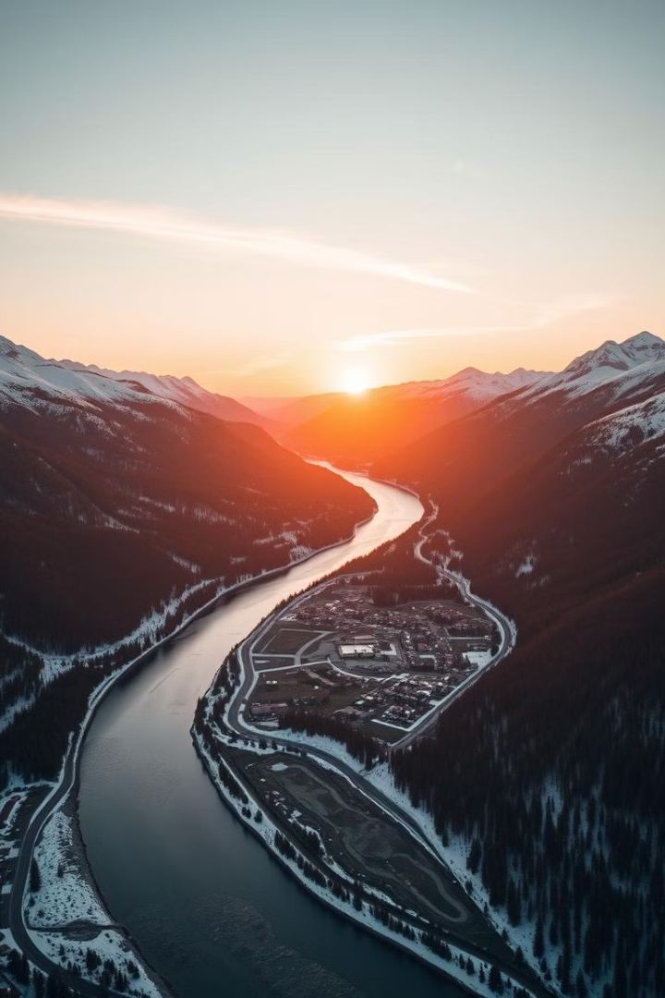
Заключение
Европейский Север России – это регион с огромным потенциалом, но с рядом вызовов. Сохранение природных ресурсов, развитие инфраструктуры и инвестирование в человеческий капитал являются ключевыми факторами устойчивого развития региона. В будущем, Европейский Север может стать важным центром экономического и культурного развития России.

